Slide 1


Université Abdelmalek Essaadi
Ecole nationale des sciences appliquées Tanger
Appels système en Python
Réalisé par :
KHALDOUN Mohamed Amin
Encadré Par :
Dr. AMECHNOUE Khalid

Slide 2
Plan
Les appels système avec le module OS
Manipulation des fichiers
Application

Slide 3
Module OS
Le module OS en Python fournit des fonctions d’interaction avec le système d’exploitation. Le système d’exploitation relève des modules utilitaires standard de Python. Ce module fournit un moyen portable d’utiliser les fonctionnalités dépendant du système d’exploitation.

Slide 4
Module OS – os.fork()
Code Pthyon | Sortie en console
import os pid = os.fork() if pid > 0: print("I am parent process:") print("Process ID:", os.getpid()) print("Child's process ID:", pid) else: print("\nI am child process:") print("Process ID:", os.getpid()) print("Parent's process ID:", os.getppid()) | I am parent process: Process ID: 20900 Child's process ID: 20901 I am child process: Process ID: 20901 Parent's process ID: 20900
Notes:
La méthode os.fork() en Python est utilisée pour créer un processus enfant. Cette méthode fonctionne en appelant la fonction sous-jacente du système d’exploitation fork(). Cette méthode renvoie 0 dans le processus enfant et l’ID de processus enfant dans le processus parent.

Slide 5
Module OS – os.system()
Code Pthyon | Sortie en console
import os os.system("date") | Sun 20 Feb 2022 09:44:56 AM EST
Notes:
Exécute une commande (String) dans un sous-shell. Ceci est implémenté en appelant la fonction standard C system() et a les mêmes limitations. Les modifications apportées à sys.stdin, etc. ne sont pas reflétées dans l'environnement de la commande exécutée. Si la commande génère une sortie, elle sera envoyée au flux de sortie standard de l'interpréteur. La norme C ne spécifie pas la signification de la valeur de retour de la fonction C, donc la valeur de retour de la fonction Python dépend du système.

Slide 6
Module OS – os.exec*()
Code Pthyon | Sortie en console
import os os.execl("/bin/date", "date") | Sun 20 Feb 2022 10:24:23 AM EST
os.execlp("date", "date") | Sun 20 Feb 2022 10:26:52 AM EST
cmd = ["ls", "-l", "-n"] os.execvp("ls", cmd) | -rw-r--r-- 1 1000 1000 99 Feb 20 10:29 Execvp.py -rw-r--r-- 1 1000 1000 99 Feb 20 10:26 Execlp.py -rw-r--r-- 1 1000 1000 44 Feb 20 10:24 Execl.py
Notes:
Les variantes « l » (execl(), execlp(), execle() et execlpe()) sont probablement les plus simples à utiliser si le nombre de paramètres est fixé lors de l'écriture du code. Les paramètres individuels deviennent alors des paramètres additionnels aux fonctions exec*().
Les variantes « v » (execv(), execvp(), execve() et execvpe()) sont préférables quand le nombre de paramètres est variable et qu'ils sont passés dans une liste ou un tuple dans le paramètre args.

Slide 7
Module OS – os.pipe()
Code Pthyon | Sortie en console
import os r, w = os.pipe() pid = os.fork() if pid > 0: os.close(r) print("Parent process is writing") text = b"Hello child process" os.write(w, text) print("Written text:", text.decode()) else: os.close(w) print("Child process is reading") r = os.fdopen(r) print("Read text:", r.read()) | Parent process is writing Written text: Hello child process Child Process is reading Read text: Hello child process
Notes:
Un tube est une méthode pour transmettre des informations d’un processus à un autre processus. Il n’offre qu’une communication unidirectionnelle et les informations transmises sont conservées par le système jusqu’à ce qu’elles soient lues par le processus de réception. La méthode os.pipe() en Python est utilisée pour créer un tube.

Slide 8
Module OS – os.dup() / os.dup2()
Code Pthyon | Sortie en console
import os fd = os.open("Files/test.txt", os.O_WRONLY) print("Original file descriptor:", fd) dup_fd = os.dup(fd) print("Duplicated file descriptor:", dup_fd) pid = os.getpid() os.system("ls -l /proc/%s/fd" %pid) os.close(fd) os.close(dup_fd) print("File descriptor duplicated successfully") | Original file descriptor: 3 Duplicated file descriptor: 4 total 0 lr-x------ 1 kali kali 64 Feb 22 11:49 0 -> pipe:[312648] l-wx------ 1 kali kali 64 Feb 22 11:49 1 -> pipe:[312649] l-wx------ 1 kali kali 64 Feb 22 11:49 2 -> pipe:[312650] l-wx------ 1 kali kali 64 Feb 22 11:49 3 -> /home/kali/PycharmProjects/ProjetProgSys/Files/test.txt l-wx------ 1 kali kali 64 Feb 22 11:49 4 -> /home/kali/PycharmProjects/ProjetProgSys/Files/test.txt File descriptor duplicated successfully
Notes:
Un descripteur de fichier est une petite valeur entière qui correspond à un fichier ou à une autre ressource d’entrée / sortie, telle qu’un canal ou une socket réseau. Un descripteur de fichier est un indicateur abstrait d’une ressource et agit comme un descripteur pour effectuer diverses opérations d’E / S de niveau inférieur telles que la lecture, l’écriture, l’envoi, etc.

Slide 9
Module OS – os.wait()
Code Pthyon | Sortie en console
import os pid = os.fork() if pid : status = os.wait() print("\nIn parent process-") print("Terminated child's process id:", status[0]) print("Signal number that killed the child process:", status[1]) else : print("In Child process-") print("Process ID:", os.getpid()) print("Exiting") | In Child process : Process ID: 24164 Exiting In parent process : Terminated child's process id: 24164 Signal number that killed the child process: 0
Notes:
La méthode os.wait() en Python est utilisée par un processus pour attendre la fin d’un processus enfant.
Cette méthode renvoie un tuple contenant son PID et l’indication d’état de sortie. L’état de sortie du processus fils est indiqué par un nombre de 16 bits dont l’octet inférieur est le numéro de signal qui a tué le processus et l’octet supérieur est l’état de sortie (si le numéro de signal est zéro).

Slide 10
Module OS – os.kill()
Code Pthyon | Sortie en console
import os, signal pid = os.fork() if pid : print("In parent process :") os.kill(pid, signal.SIGSTOP) print("Signal sent, child stopped.") info = os.waitpid(pid, os.WSTOPPED) stopSignal = os.WSTOPSIG(info[1]) print("Child stopped due to signal no:", stopSignal) print("Signal name:", signal.Signals(stopSignal).name) os.kill(pid, signal.SIGCONT) print("Signal sent, child continued.") else : print("In child process :") print("Process ID:", os.getpid()) print("Exiting") | In parent process : Signal sent, child stopped. Child stopped due to signal no: 19 Signal name: SIGSTOP Signal sent, child continued. In child process Process ID: 24519 Exitingthat killed the child process: 0
Notes:
La méthode os.kill() est utilisée pour envoyer le signal spécifié au processus avec l’ID de processus spécifié. Les constantes des signaux spécifiques disponibles sur la plate-forme hôte sont définies dans le module de signaux.

Slide 11
Manipulation de fichiers – fopen()
La fonction fopen() renvoie un objet de type “file”. Cette fonction permet d’ouvrir un fichier pour y réaliser différentes opérations.
fopen() prend deux arguments : le nom du fichier à ouvrir et le mode d’ouverture (qui est par défaut r). Ce mode d’ouverture va conditionner les opérations qui vont pouvoir être faites sur le fichier par la suite. Les modes d’ouverture les plus utilisés sont les suivants :
r : Ouvre un fichier en lecture seule
a : Ouvre un fichier en écriture seule en conservant les données existantes
w : Ouvre un fichier en écriture seule. Si le fichier existe, les informations existantes seront supprimées

Slide 12
Manipulation de fichiers – write()
Pour insérer des données dans un fichier, c’est-à-dire pour écrire dans un fichier, on utilise la méthode write(). Elle prend en argument les données à insérer, cette méthode n’accepte que des données de type chaines de caractères : on doit donc penser à convertir nos données au bon format avant tout.

Slide 13
Manipulation de fichiers – read() / readline()
Pour lire entièrement un fichier, on peut utiliser la méthode read() sans argument. Cette méthode renverra le contenu du fichier sous forme de chaine de caractères.
Pour ne lire qu’une partie d’un fichier, on peut passer un nombre en argument à read() qui lui indiquera combien de caractères lire à partir de la position courante du pointeur interne.
Et pour ne lire qu’une ligne d’un fichier, on peut utiliser la méthode readline().

Slide 14
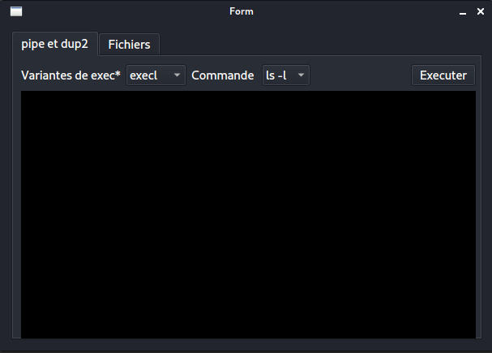
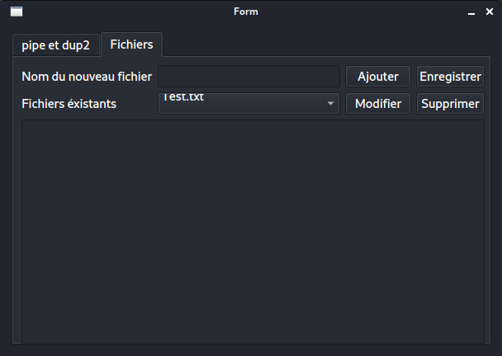
application
Notes:
L’application comporte deux onglets :
- La première nommée « pipe et dup2 » dans laquelle on peut exécuter différentes commandes avec une variante de la méthode os.exec* qu’on peut choisir, cette dernière est exécutée dans un processus fils dont je retransmet les sorties STDOUT et STDERR au processus père (à l’aide de la méthode os.dup2()) via un tube (créé par la méthode pipe())
- La deuxième « Fichiers » permettant de créer, modifier (via un simple éditeur de texte en bas de la fenêtre) et supprimer des fichier textes.
Les noms de fichiers déjà existants sont chargés en profitant de l’exécution de la commande "ls" dans le répertoire Files/

Slide 15
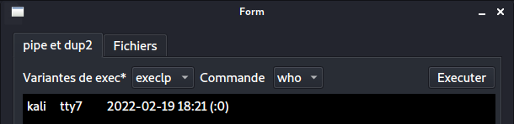
application
Exécution de la commande « who » avec os.execlp()
Notes:
L’application comporte deux onglets :
- La première nommée « pipe et dup2 » dans laquelle on peut exécuter différentes commandes avec une variante de la méthode os.exec* qu’on peut choisir, cette dernière est exécutée dans un processus fils dont je retransmet les sorties STDOUT et STDERR au processus père (à l’aide de la méthode os.dup2()) via un tube (créé par la méthode pipe())
- La deuxième « Fichiers » permettant de créer, modifier (via un simple éditeur de texte en bas de la fenêtre) et supprimer des fichier textes.
Les noms de fichiers déjà existants sont chargés en profitant de l’exécution de la commande "ls" dans le répertoire Files/

Slide 16
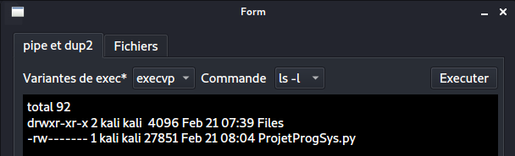
application
Exécution de la commande « ls -l » avec os.execvp()
Notes:
L’application comporte deux onglets :
- La première nommée « pipe et dup2 » dans laquelle on peut exécuter différentes commandes avec une variante de la méthode os.exec* qu’on peut choisir, cette dernière est exécutée dans un processus fils dont je retransmet les sorties STDOUT et STDERR au processus père (à l’aide de la méthode os.dup2()) via un tube (créé par la méthode pipe())
- La deuxième « Fichiers » permettant de créer, modifier (via un simple éditeur de texte en bas de la fenêtre) et supprimer des fichier textes.
Les noms de fichiers déjà existants sont chargés en profitant de l’exécution de la commande "ls" dans le répertoire Files/

Slide 17
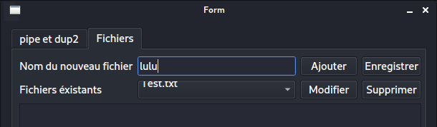
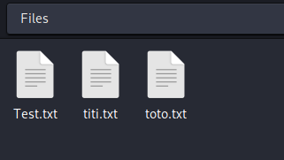
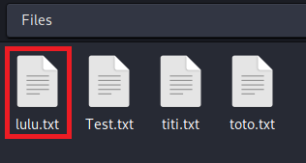
application
Créer un nouveau fichier
Notes:
L’application comporte deux onglets :
- La première nommée « pipe et dup2 » dans laquelle on peut exécuter différentes commandes avec une variante de la méthode os.exec* qu’on peut choisir, cette dernière est exécutée dans un processus fils dont je retransmet les sorties STDOUT et STDERR au processus père (à l’aide de la méthode os.dup2()) via un tube (créé par la méthode pipe())
- La deuxième « Fichiers » permettant de créer, modifier (via un simple éditeur de texte en bas de la fenêtre) et supprimer des fichier textes.
Les noms de fichiers déjà existants sont chargés en profitant de l’exécution de la commande "ls" dans le répertoire Files/

Slide 18
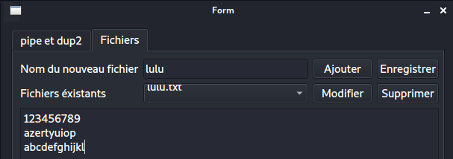
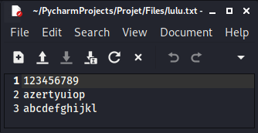
application
Modification du fichier depuis le champ en bas de la fenêtre
Notes:
L’application comporte deux onglets :
- La première nommée « pipe et dup2 » dans laquelle on peut exécuter différentes commandes avec une variante de la méthode os.exec* qu’on peut choisir, cette dernière est exécutée dans un processus fils dont je retransmet les sorties STDOUT et STDERR au processus père (à l’aide de la méthode os.dup2()) via un tube (créé par la méthode pipe())
- La deuxième « Fichiers » permettant de créer, modifier (via un simple éditeur de texte en bas de la fenêtre) et supprimer des fichier textes.
Les noms de fichiers déjà existants sont chargés en profitant de l’exécution de la commande "ls" dans le répertoire Files/

Slide 19
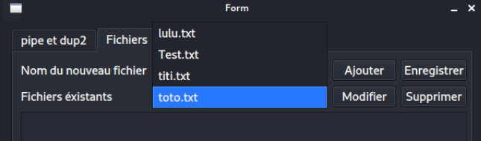
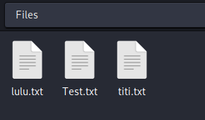
application
Suppression d’un fichier
Notes:
L’application comporte deux onglets :
- La première nommée « pipe et dup2 » dans laquelle on peut exécuter différentes commandes avec une variante de la méthode os.exec* qu’on peut choisir, cette dernière est exécutée dans un processus fils dont je retransmet les sorties STDOUT et STDERR au processus père (à l’aide de la méthode os.dup2()) via un tube (créé par la méthode pipe())
- La deuxième « Fichiers » permettant de créer, modifier (via un simple éditeur de texte en bas de la fenêtre) et supprimer des fichier textes.
Les noms de fichiers déjà existants sont chargés en profitant de l’exécution de la commande "ls" dans le répertoire Files/

